Slide 1
SonarQube
SonarQube est un logiciel libre de qualimétrie en continu de code
Analyse le code statique pour les langues: Java, C#, JavaScript, TypeScript, CloudFormation, Terraform, Kotlin, Ruby, Go, Scala, Flex, Python, PHP, HTML, CSS, XML et VB.NET
Détecter les bugs et les vulnérabilités
Suivre les Code Smells et répare la dette technique
Mesure la qualité du code

Slide 2
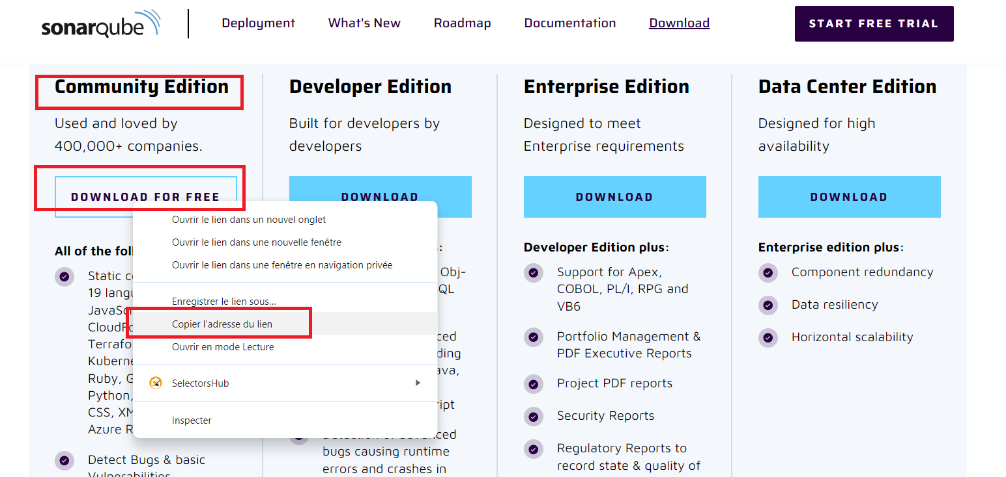
Installation MAVEN
Lien d’installation : https://www.sonarsource.com/products/sonarqube/downloads/
Copier le lien téléchargement:

Slide 3
Installation SonarQube
Prérequis Installez Java : https://docs.aws.amazon.com/corretto/latest/corretto-11-ug/amazon-linux-install.html
Installation via DockerHub
Installation manuelle par les commandes suivantes:
cd ~
wget https://binaries.sonarsource.com/Distribution/sonarqube/sonarqube-9.6.1.59531.zip
unzip sonarqube-9.6.1.59531.zip
cd /home/ssm-user/sonarqube-9.6.1.59531/bin/linux-x86-64
sh sonar.sh start
sh sonar.sh status
Accédez SonarQube :
Url : <HOSTNAME>:9000
Accès par défaut : admin/admin

Slide 4
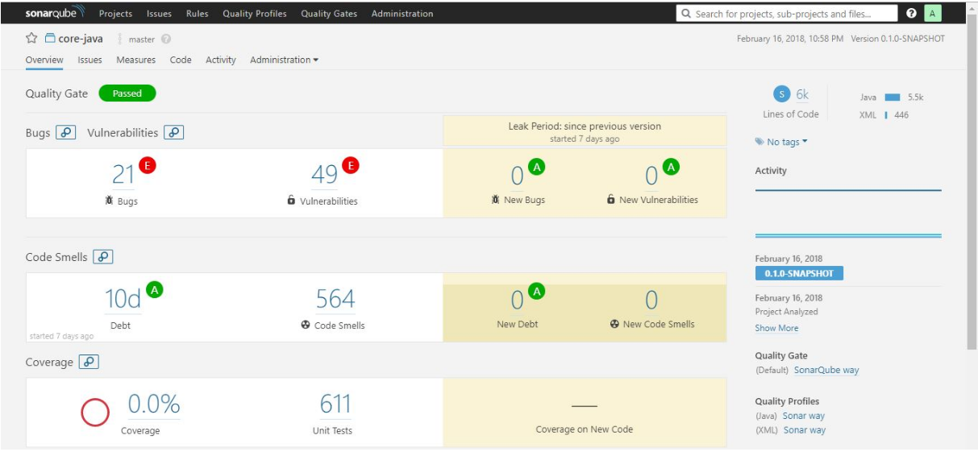
Exemples de qualitries

Slide 5
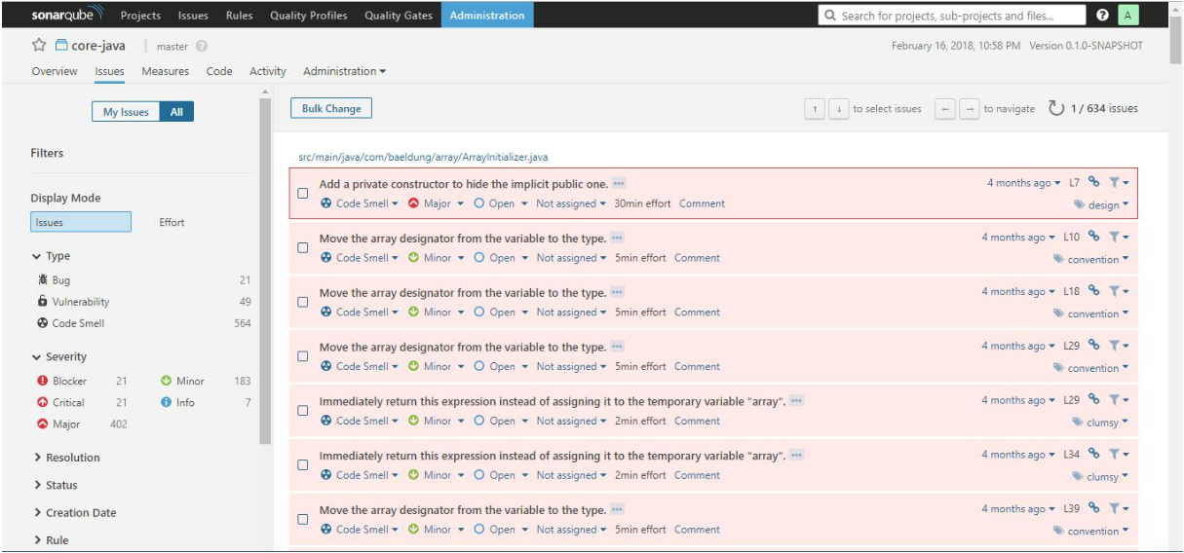
Exemples de qualitries

